Slide 1
데이터 분석 3모듈 프로젝트 / 임시 2차 발표
AI 이미지 기반 쓰레기 분리배출 안내
모델 비교 · 전이학습 단계별 수치 · 오류 원인 분석 · 시제품 현황
팀명 물시느끝
팀원
이남호(팀장) · 김아인 · 오승재 · 여동엽
기간
2026. 09. 07. ~ 2026. 09. 16.
2026. 09. 15.

Slide 2
목 차
01
프로젝트 개요
문제 배경 · 접근 전환 · 시스템 흐름 · 평가 범위
2차 발표에서 보강한 것
02
프로젝트 팀 구성 및 역할
학습 작업공간의 실측 기록을 전면 반영
전이학습 단계별 수치와 하락 원인 추적
모델 10종을 같은 조건으로 재측정한 결과
클래스별 성능 · 오류 원인 · 품목 혼동 분석
보고서 원본 그래프를 그대로 수록
팀원별 담당 업무와 공통 평가 기준
03
프로젝트 수행 절차 및 방법
모델 선정 · 구조 · 라벨링 · 데이터셋 · 학습 환경 · 전이학습
04
프로젝트 수행 경과
1차 학습 · 클래스별 성능 · 전이학습 수치 · 오류 분석 · 시제품
05
자체 평가 의견
성능 차이의 원인 분석과 후속 계획
2

Slide 3
01
프로젝트 개요
문제 배경 및 접근 전환
무엇이 불편했는가
쓰레기 품목과 배출 기준을 각각 찾아야 해 정보 탐색이 번거롭다.
한 장에 한 품목만 확인하는 방식은 여러 품목을 한 번에 버리는 실제 상황과 맞지 않는다.
공개 데이터셋은 해외 촬영 환경 위주여서 국내 생활 쓰레기의 조명 · 배경 조건과 차이가 있다.
9월 11일 입력 방식 전환 — 카메라 연속 추론에서 사진 분석으로
항목 | 초기 계획 | 현재 방향
입력 | 카메라 연속 추론 | 사진 촬영 후 분석
인식 | YOLO 객체 탐지 | 여러 품목의 위치 · 종류 표시
모델 | YOLO11n 중심 | YOLO11n 계열 · YOLO26s 비교
데이터 | 자체 촬영 후 전이학습 | 외부 평가로 취약 장면 확인
실행 환경 | 안드로이드 · 젯슨 오린 나노 | 앱 연동 · 기기 성능 검증
품목별 재활용률 — 종이 47.7% · 플라스틱 55.8% · 유리 58.6% · 금속 74.5% (환경부 환경통계연감 2021, 2020년 기준).
3

Slide 4
01
프로젝트 개요
시스템 흐름 및 평가 범위
사진 한 장이 배출 안내가 되기까지
① 사진 입력
② 전처리
③ 객체 검출
④ 후처리
⑤ 표시 · 안내
촬영 · 선택
▶
크기 · 정규화
▶
종류 · 위치
▶
신뢰도 · NMS
▶
박스 · 배출법
탐지 결과가 없으면 각도 · 거리를 바꿔 다시 촬영하도록 안내하며, 사진은 저장하거나 외부로 전송하지 않는다.
서비스 목표와 이번 평가 범위
서비스 목표
이번 평가 범위
6종 분리배출 안내
종이 · 플라스틱 · 비닐 · 캔 · 유리 · 배터리
안드로이드 앱 · 젯슨 오린 나노 설치형
general을 포함한 7클래스로 학습된 모델
모델 4종을 동일한 외부 입력으로 비교
PC CPU 측정, 실제 기기 성능은 별도 확인
남은 확인 : 클래스 대응 · 앱 임계값 · 변환 모델 출력 · 실제 기기 지연 시간과 안정성
4

Slide 5
02
프로젝트 팀 구성 및 역할
팀원별 담당 업무
팀 구성 : 물시느끝 (4인)
팀원 | 역할 | 담당 업무 | 산출물
이남호 | 팀장 | 일정 · 요구사항 · 통합 점검 · 발표 | 수행계획서 · 통합 점검 자료
김아인 | 팀원 | 데이터 수집 · 라벨 기준 · 품질 검수 | 데이터셋 · 라벨링 기준
오승재 | 팀원 | 모델 학습 · 평가 · 변환 | 학습 모델 · 성능 비교
여동엽 | 팀원 | Flutter 앱 · SEG 시험 · 젯슨 연동 | 앱 시제품 · 모델 시험 기록
모든 비교에 공통으로 적용한 기준
지표
조건
장비
mAP50 · mAP50–95 · 정밀도 · 재현율을 같은 정의로 산출한다.
동일한 외부 입력과 후처리 설정을 네 모델에 똑같이 적용한다.
PC CPU 측정값과 실제 기기 측정값을 구분해 기록한다.
5

Slide 6
03
프로젝트 수행 절차 및 방법
수행 경과
데이터 준비에서 기기 검증까지
데이터 준비
모델 학습
4종 외부 비교
오류 · 라벨 보완
앱 검증 · 최종 발표
9/7~9/9
▶
9/10~9/11
▶
9/12~9/13
▶
9/14~
▶
~9/16
일자별 진행 상황
기간 | 작업 | 상태
9/7 ~ 9/9 | 수집 · 클래스 정리 · 라벨 기준 수립 | 기초 구축 완료
9/10 ~ 9/11 | 초기 모델 시험, 사진 입력 방식으로 전환 | 회의 · 일지 기록
9/12 ~ 9/13 | 모델 4종 · 배경 · 밝기 · 흐림 시험 | 확장 비교보고서 완료
9/14 | 임시 1차 발표, 단계별 전이학습 완료 | 중간 결과 공유
9/15 ~ 9/16 | 보완 학습 · 기기 검증 · 최종 발표 | 진행 중
전체 계획 기간 : 2026. 09. 07. ~ 09. 16. (주말 09/12~09/13 포함 작업)
6

Slide 7
03
프로젝트 수행 절차 및 방법
모델 선정
YOLO는 이미지를 한 번만 본다
이미지 전체 입력
한 번의 신경망 추론
객체별 결과 출력
한 장을 통째로
▶
You Only Look Once
▶
박스 · 클래스 · 신뢰도
YOLO11n을 경량 검출의 기준으로 삼은 이유
프로젝트 요구
선정 근거
여러 품목을 한 장에서 인식
모바일 · 젯슨에서 실행
8일의 짧은 개발 일정
라벨링 방식 비교 필요
객체별 위치와 종류를 함께 출력
nano 규모로 계산 · 메모리 부담 완화
사전학습 가중치와 학습 · 변환 도구 활용
YOLO11n-seg와 같은 계열로 비교 가능
YOLO11n은 파라미터 2,591,205개 · 6.5 GFLOPs · 가중치 5.5 MB다. 같은 계열의 YOLO11n-seg(2.84M · 9.8 GFLOPs)와 구조가 같아 비교 조건을 맞출 수 있다.
YOLO = You Only Look Once. 공식 COCO 기준 YOLO11n은 mAP50–95 39.5% · CPU ONNX 56.1 ms (Ultralytics). 실제 기기 성능은 실험으로 확인한다.
7

Slide 8

03
프로젝트 수행 절차 및 방법
모델 구조
백본이 특징을 뽑고, 넥이 해상도를 합치고, 헤드가 세 해상도에서 동시에 예측한다
그림 읽는 법
가로는 사진이 줄어드는 정도(1/2 → 1/32, 640px 기준 320 → 20px), 세로는 역할이다.
보라 = 백본(특징 뽑기)
파랑 = 넥(해상도 합치기)
초록 = 헤드(최종 예측)
주황 화살표 = 건너뛰는 연결
헤드로 세 갈래가 들어간다. 작은 물체는 가장 촘촘한 1/8이 맡는다.
체크포인트에서 읽은 실제 구성. YOLO26s는 같은 자리의 층이 더 두껍고, YOLO11n-seg는 헤드만 0.43M → 0.68M으로 무겁다.
8

Slide 9
03
프로젝트 수행 절차 및 방법
라벨링 방식
박스는 위치를, 마스크는 객체 영역을 표현한다
바운딩 박스 (Bounding Box)
인스턴스 세그멘테이션 (Segmentation)
표현 — 객체를 감싸는 사각형
라벨 — 클래스 · 중심 · 너비 · 높이
장점 — 간단한 위치 · 종류 안내에 충분
한계 — 박스 안에 배경이 함께 들어감
판단 — 배출 안내에 필요한 기본 정보를 모두 담는다
표현 — 객체별 윤곽 · 마스크
라벨 — 클래스 · 다각형 좌표
장점 — 복잡한 윤곽과 겹침 영역을 표현
한계 — 세밀한 라벨과 추가 연산이 필요
판단 — 영역 정보가 안내에 더하는 가치를 확인해야 한다
같은 크기(YOLO11n)에서 두 방식을 학습해 비교한 실측
항목 | 검출 YOLO11n | 분할 YOLO11n-seg
박스 mAP50–95 (자체 test) | 0.7386 | 0.7562
마스크 mAP50–95 | — | 0.6951
총 학습 시간 · 배경 오탐 | 13시간 18분 · 5 / 150장 | 15시간 40분 (+18%) · 1 / 150장
분할 라벨 90,423개 중 6,678개(7.4%)가 좌표 4점의 사각형이다(종이 31.7% · 배터리 11.6%). 마스크 성능 해석 시 함께 본다.
9

Slide 10
03
프로젝트 수행 절차 및 방법
데이터 구성
클래스당 10,000장은 균형 · 다양성 · 자원을 함께 고려한 값이다
클래스 균형
장면 다양성
학습 자원
클래스별 수량 맞추기
특정 클래스 편중 완화
배터리 부족분은 증강으로 보완
재질 · 각도 · 배경 · 조명
가림과 객체 크기 포함
실제 배출 상황에 가까운 장면
검수 범위와 학습 시간 관리
저장 공간과 반복 학습 고려
8일 일정 안에서 처리 가능한 규모
집계 기준
구분 | 내용
구성 | 클래스당 10,000장 × 6클래스 = 총 60,000장
선정 근거 | 제2차 회의에서 정한 클래스별 최소 1만 장 기준을 따랐고, 검수 범위와 학습 시간을 함께 고려했다
10,000장이 최적이라는 결론은 아니다. 한 이미지에 여러 클래스가 있을 수 있어 이미지 수와 객체 수는 구분해 집계한다.
10

Slide 11
03
프로젝트 수행 절차 및 방법
데이터셋 실측 구성
학습에 실제로 들어간 자료는 62,236장이다
62,236장
3,000장
10.68 GB
공통 원본 이미지
배경 이미지
640 변환 후 용량
검출 · 분할 두 데이터셋이 같은 사진에서 나왔다
7개 클래스가 없는 COCO 사진 · 전체의 4.8%
21.21 GB → 10.68 GB, 부가정보 제거
분할별 이미지 수
구분 | train | val | test | 합계
검출 (bbox) | 49,874 | 9,628 | 2,734 | 62,236
분할 (seg) | 49,873 | 9,629 | 2,734 | 62,236
이 중 배경 사진 | 2,400 | 450 | 150 | 3,000
640×640 재변환 · JPEG 품질 85 · EXIF · GPS · XMP · ICC 제거. 두 데이터셋의 5,786장은 서로 다른 분할에 있어 평가 자료를 교차 사용하지 않는다.
11

Slide 12
03
프로젝트 수행 절차 및 방법
데이터 분할
7 대 2 대 1로 학습 · 모델 선택 · 최종 평가를 분리한다
70%
20%
10%
train — 학습
val — 모델 선택
test — 최종 평가
가중치를 학습하는 데 사용
설정과 모델을 고르는 데 사용
선택이 끝난 뒤 한 번만 사용
실제 데이터에서 확인된 클래스 편중과 재분할
클래스 | 조정 전 train / val / test | 조정 후 | 평가용 박스 변화
battery | 96.6 / 3.0 / 0.4 | 80.0 / 15.0 / 5.0 | 159개 → 642개
general | 92.3 / 7.4 / 0.3 | 80.0 / 15.0 / 5.0 | 38개 → 537개
glass | 82.8 / 14.8 / 2.4 | 80.0 / 15.0 / 5.0 | —
초기 계획은 7 : 2 : 1이었고, 실제 데이터에서는 평가 자료를 확보하기 위해 클래스마다 80 : 15 : 5로 다시 나눴다. 같은 원본 · 비슷한 장면 묶음 단위로만 옮겨 분할 간 누수를 막았다 (걸친 그룹 0개).
7 : 2 : 1로 잡은 이유 — 학습량을 최대한 확보하면서, 모델을 고를 검증 자료는 넉넉히 두고, 최종 평가는 한 번만 쓰는 소량으로 남기기 위한 배분이다.
12

Slide 13
03
프로젝트 수행 절차 및 방법
클래스 범위
서비스는 6종만 안내하고, 학습 · 평가는 general을 포함한 7클래스로 했다
서비스 범위 — 6종
학습 · 평가 — 7클래스
종이 · 플라스틱 · 비닐 · 캔 · 유리 · 배터리
분리배출 안내가 필요한 품목에 집중
general(일반쓰레기)을 포함한 상태로 학습했다
과거 평가에서 general을 뺀 것은 아니다
general(일반쓰레기)을 서비스 범위에서 뺀 이유
① 범주가 넓다
② 자료가 적다
③ 성능이 가장 낮다
재질이 아니라 "나머지"로 정의돼 라벨 기준을 한 줄로 잡기 어렵다.
시험 자료 3,677객체 중 82개(2.2%)뿐이라 수치가 흔들린다.
전 모델 mAP50–95 10%대 · 실사용 재현율 9.76%로 최하위다.
그래서 탐지 결과가 없을 때는 이렇게 처리한다
검출 없음
일반쓰레기로 단정 금지
확인 · 재촬영 안내
탐지 결과 0건
▶
미탐일 수 있음
▶
각도 · 거리 변경
13

Slide 14
03
프로젝트 수행 절차 및 방법
배경 학습
객체가 없는 사진을 빈 라벨로 함께 학습해 오탐을 줄인다
객체 없는 배경 이미지
대상 객체 라벨 누락
None 클래스 추가
학습 대상 객체가 아예 없는 사진
빈 라벨 파일로 학습에 사용한다
COCO 118,287장 → 후보 8,315장 → 3,000장 선별
대상 객체는 있는데 라벨이 빠진 경우
잘못된 학습 신호가 되어 성능을 떨어뜨린다
배경 이미지와 혼동해서는 안 된다
검출 대상과 박스 정의가 따로 필요하다
화면 전체 라벨로 자동 해결되지 않는다
이번 학습에는 도입하지 않았다
배경 사진 150장에서의 오탐 실측
학습 구성 | 오탐이 난 배경 사진 | 비율
배경 포함 — 분할 YOLO11n-seg | 1장 | 0.7%
배경 포함 — 검출 YOLO11n | 5장 | 3.3%
배경 제외 — 검출 YOLO26s | 40장 | 26.7%
배경 제외 모델은 모델 크기도 함께 달라 배경 효과만으로 단정하지 않는다. 다만 실사용에서 가장 크게 드러난 차이는 이 항목이다.
14

Slide 15
03
프로젝트 수행 절차 및 방법
학습 환경과 속도 실측
GPU 학습으로 바꾼 것이 가장 큰 차이를 만들었다
25.8배
71.5%
−15.3%
CPU 대비 GPU 학습 속도
학습 중 GPU 사용률 중앙값
batch 8 → 16 에포크 시간
같은 소량 세트 에포크 550.7초 → 21.4초
최대 92% · 메모리 3,650 / 8,188 MiB
16 → 24는 −1.6%p인데 메모리 +47%
측정 환경과 실제 학습 시간
측정 환경 | 사양
GPU | NVIDIA GeForce RTX 4060 · 8 GB
CPU · RAM | Intel Core i7-13700 · 32 GB
소프트웨어 | PyTorch 2.14 + CUDA 12.6 · Ultralytics 8.4.146
초기 학습 | 에포크 평균 | 총 학습 시간
검출 YOLO11n | 479초 | 13시간 18분
분할 YOLO11n-seg | 562초 | 15시간 40분
검출 YOLO26s | 739초 | 20시간 31분
워커 수(4 / 8 / 12) 차이는 1.4% 이내로 병목은 GPU 연산이다. 분할 학습은 PC 비정상 종료로 2회 중단되어 이어서 학습했다(전체 경과 17시간 42분).
15

Slide 16
03
프로젝트 수행 절차 및 방법
전이학습 전략
이미 학습한 특징을 가져와 취약 장면에 맞춰 조금씩 움직인다
전이학습 (Transfer Learning)
미세 조정 (Fine-tuning)
처음부터 배우지 않고, 우리 쓰레기 자료로 이미 학습한 가중치에서 출발한다. 앞부분이 뽑아내는 특징을 그대로 쓰므로 훨씬 적은 에포크로 수렴한다.
학습률을 크게 낮추고 증강을 줄여, 기존에 맞히던 것을 무너뜨리지 않는 범위에서 가중치를 조금씩 움직인다.
단계별 실제 학습 설정
단계 | 출발 가중치 | 최적화 · 학습률 | Mosaic | 층 고정
초기 학습 | yolo11n.pt · yolo26s.pt | auto (SGD) · lr0 0.01 | 1.0 | 없음
1차 전이 | 초기 학습 best.pt | AdamW · 1e-4 · cos | 0.5 | 없음
2차 전이 | 1차 선택 가중치 | AdamW · 3e-5 · cos | 0.0 | 앞 10블록 고정
3차 전이 | 2차 선택 가중치 | AdamW · 1e-5 · cos | 0.1 | 없음 (전체 학습)
마지막 미세조정 | 3차 선택 가중치 | AdamW · 5e-6 · cos | 0.0 | 없음 (전체 학습)
공통 : 100 epoch 상한 · patience 10 · imgsz 640 · batch 16 · lrf 0.2 · warmup_bias_lr 0 · warmup 1 epoch. 3차에만 10% 확률로 약한 흐림(3픽셀)을 넣었다.
16

Slide 17
03
프로젝트 수행 절차 및 방법
보완 데이터 확보 경로
공개 자료에서 취약 장면 위주로 모으고, 직접 검수한 것만 학습에 넣었다
출처 | 확보 · 확인 범위 | 학습 정답 반영
TACO | 신규 후보 675장 (기존 중복 825장 별도) | 신규 300장 · 874객체 반영 / 375장 보류
WaRP | 2,974장 → 중복 제거 2,965장 | 학습 2,443장 / 출처 시험 522장 별도
건전지 자료 | battery 포함 569장 추출 | 학습 462장 / val 33 · test 40장 별도
Open Images | train 1,044 · val 121 · test 180장 | 수건 · 비닐봉지 · 모니터 후보 중 검수분만
Wikimedia Commons | 73장 + 동전 · 단추 전지 22장 | 직접 라벨링한 13장 반영
AI Hub 71362 | 국내 폐기물 자료로 조사 | 이용 절차 필요 — 확보 수량에 미포함
실제 오인식 사례를 보고 무엇을 채울지 정했다 — 기존 라벨도 검출 132개 · 분할 66개를 정정
수건 → 비닐
모니터 오인식
건전지 다양성
코팅 종이
천 수건 · 걸레는 general, 종이 타월은 paper로 확정
모니터는 7클래스 밖 — 배경 사례로 추가
AA · AAA · C · D · 9V와 동전 전지 우선 확보
종이 기반 제품은 paper로 매핑 정책 반영
TACO — 야외 쓰레기 60개 세부 품목 · 주석 CC BY 4.0 / WaRP — 재활용 선별공장 컨베이어 28종. 외국 공개 자료를 한국 촬영 자료로 표시하지 않는다.
17

Slide 18
04
프로젝트 수행 경과
1차 학습
배경 학습은 오탐을 없앴고, 분할 모델은 박스 성능이 낮았다
학습 클래스당 10,000장 · 공통 7클래스 / 100 epoch · batch 16 수치는 모델 4종 외부 평가 기준 (랜덤 160장 · 433객체)
모델 | 박스 mAP50 | 박스 mAP50–95 | 배경 오탐
AI 11n — 최초 학습 | 54.15% | 47.06% | 3 / 24장
DY 11n — 배경 포함 | 51.24% | 44.17% | 0 / 24장
DY SEG 11n — 분할 | 34.02% | 26.68% | 0 / 24장
세 모델을 비교해 확인한 것
배경 이미지를 함께 학습한 모델은 배경 오탐이 3장에서 0장으로 줄었으나, 박스 mAP50–95는 2.89%p 낮았다.
세그멘테이션 모델은 박스 기준 성능이 가장 낮아, 이번 비교에서 검출 대비 우위를 확인하지 못했다.
학습 시점의 검증 지표와 마스크 성능은 별도로 기록하며, 이 표의 수치와 구분한다.
18

Slide 19
04
프로젝트 수행 경과
1차 학습 실측 기록
자체 시험셋에서는 26s가 가장 정확했고 배경 오탐도 가장 많았다
학습 작업공간 실측 · 2026. 09. 12. 기준 / 과제별 test 2,734장 (배경 150장 포함) / 100 epoch · batch 16 · imgsz 640
모델 | 박스 mAP50–95 | 마스크 mAP50–95 | 배경 오탐 150장 | 총 학습 시간
검출 YOLO11n — 배경 포함 | 0.7386 | — | 5장 (3.3%) | 13시간 18분
검출 YOLO26s — 배경 제외 | 0.7803 | — | 40장 (26.7%) | 20시간 31분
분할 YOLO11n-seg — 배경 포함 | 0.7562 | 0.6951 | 1장 (0.7%) | 15시간 40분
이 표에서 읽을 수 있는 것
가장 정확한 모델(26s)이 배경 사진 150장 중 40장에서 없는 쓰레기를 안내했다. 정확도만으로는 고를 수 없다.
분할 모델의 박스 성능(0.7562)이 검출 전용 11n(0.7386)보다 높았으나, 두 시험 목록은 60.4%만 겹쳐 경향으로만 본다.
세 학습 모두 조기 종료 없이 100 epoch를 채웠고, 26s는 90 epoch에서 최고를 기록했다.
19

Slide 20

04
프로젝트 수행 경과
클래스별 성능
battery · can · paper는 높고, plastic · glass · general은 낮다
공통 시험 1,712장 · 3,677객체. 클래스별 정답 수 — plastic 821 · vinyl 788 · paper 664 · can 578 · glass 495 · battery 249 · general 82.
검출 최종 선택 기준 mAP50–95 — paper 82.4 · can 81.7 · battery 73.1 · vinyl 67.4 · glass 56.7 · plastic 56.3 · general 11.0.
20

Slide 21
04
프로젝트 수행 경과
전이학습 결과
전이학습 모델은 최초 학습 모델의 성능을 넘지 못했다
보완 데이터 확보
3단계 전이학습
마지막 미세 조정
동일 시험셋 비교
취약 장면 위주
▶
단계별 채택 판정
▶
학습률 5e-6
▶
같은 조건
확인한 결과와 해석
정리 항목 | 내용
진행 방식 | 보완 데이터를 더해 3단계에 걸쳐 전이학습을 진행하고 마지막에 미세 조정했다
채택 기준 | 검증 점수 상승 · 과제 평균 비하락 · 클래스별 AP 하락 1%p 이내를 모두 만족할 때만 다음 단계로 넘겼다
기존 모델 대비 | 검출 박스 test mAP50–95 76.11 → 74.11 (−2.00%p), 분할 마스크 68.66 → 68.71 (+0.05%p)
원인 가설 | 보완 데이터의 장면 분포가 시험셋과 어긋났을 가능성과 추가 데이터의 규모 부족
분할의 +0.05%p는 개선으로 보지 않는다. 두 모델 모두 원본 검증 성능 회복 기준을 통과하지 못해 자동 배포하지 않았다.
21

Slide 22

04
프로젝트 수행 경과
전이학습 단계별 수치
1차에서 크게 떨어진 뒤 단계마다 회복했지만 초기 수준을 넘지 못했다
공통 시험 재측정 (mAP50–95, %)
단계 | 검출 박스 | 분할 박스 | 분할 마스크
초기 학습 | 64.1 | 66.2 | 61.4
1차 전이 | 55.3 | 64.2 | 59.7
2차 전이 | 57.2 | 64.9 | 60.2
3차 전이 | 59.5 | 64.6 | 59.9
마지막 | 61.2 | — | —
분할은 3차가 최종 선택이다. 마지막 미세조정 후보는 마스크 mAP50–95 비하락 조건을 통과하지 못해 채택하지 않았다.
초기 대비 최종 — 검출 박스 −2.90%p · 분할 박스 −1.6%p · 분할 마스크 −1.5%p.
각 과제 자체 시험 자료(2,734장) 기록은 앞 장에 있으며, 평가 자료가 달라 섞지 않는다.
검출 단계별 완료 epoch — 2차 13 · 3차 49 · 마지막 13. 에포크 평균 9.4 / 13.5 / 13.1분 (준비 에포크 제외, 검증 시간 포함).
22

Slide 23
04
프로젝트 수행 경과
1차 전이학습 하락 원인
검증 점수가 84.92에서 첫 에포크 69.56으로 떨어진 지점을 추적했다
84.92 → 69.56
1,000배
6,444장
원본 val → 1차 첫 에포크
시작 편향 학습률 / 본 학습률
재사용한 기존 객체 사진
박스 mAP50–95 (%) · 새 실험 최고도 79.92
warmup_bias_lr 0.1 vs lr0 0.0001
기존 약 4.7만 장 중 일부만 선별
원인 후보와 대조 실험 결과
원인 후보 | 내용 | 확인 결과
시작 편향 학습률 | AdamW를 직접 지정하면 warmup_bias_lr이 보정되지 않는다 | 학습률만 낮춘 대조 → 회복 실패
배치정규화 통계 | 기존 통계가 새 분포로 덮였을 가능성 | BN 통계만 복원한 대조 → 회복 실패
학습 분포 축소 | 기존 자료 일부만 재사용, 신규 plastic 비중이 컸다 | 2차부터 기존 train 전체 53,103장 사용
동시 변경 | 자료 · 증강 · optimizer · 학습률 · 손실 일정이 함께 바뀌었다 | 단일 원인으로 확정하지 않는다
2차부터는 warmup_bias_lr을 0으로 고정하고, 원본 모델의 고정 검증 성능을 비교 기준에 함께 넣었다.
23

Slide 24
04
프로젝트 수행 경과
공통 조건 재측정
학습 기록의 80%대는 공통 시험에서 55 ~ 66%로 내려간다
모델 10종을 같은 조건으로 다시 측정 · 2026. 09. 14. / 시험 1,712장 · 3,677객체(배경 150장 포함) / imgsz 640 · conf 0.001 · NMS IoU 0.7 · FP32
모델 | 학습중 검증 최고 | 공통 시험 mAP | 실사용 F1 | 배경 오탐 | 1장 처리
검출 11n — 초기 | 83.46 | 60.39 | 75.49 | 5장 | 8.1 ms
검출 26s — 배경 제외 | 85.40 | 64.12 | 78.80 | 40장 | 9.8 ms
검출 최종 전이 | 84.07 | 61.22 | 78.17 | 1장 | 8.7 ms
분할 11n-seg — 초기 | 85.22 | 66.18 | 74.76 | 1장 | 9.1 ms
분할 최종 전이 | 84.86 | 64.58 | 73.91 | 1장 | 9.0 ms
학습 기록이 더 높은 이유
실사용 값이 다른 이유
각 실험이 자기 검증 자료로 잰 값이다. 공통 시험은 두 데이터셋의 교집합을 같은 정답으로 다시 쟀다.
mAP는 신뢰도 0.001까지 포함한 곡선의 넓이이고, 사용자는 앱 기준을 넘긴 검출 한 점만 본다.
한 장 처리 시간은 데스크톱 RTX 4060 기준이다. 휴대폰과 젯슨에서는 더 느리며 따로 측정해야 한다.
24

Slide 25
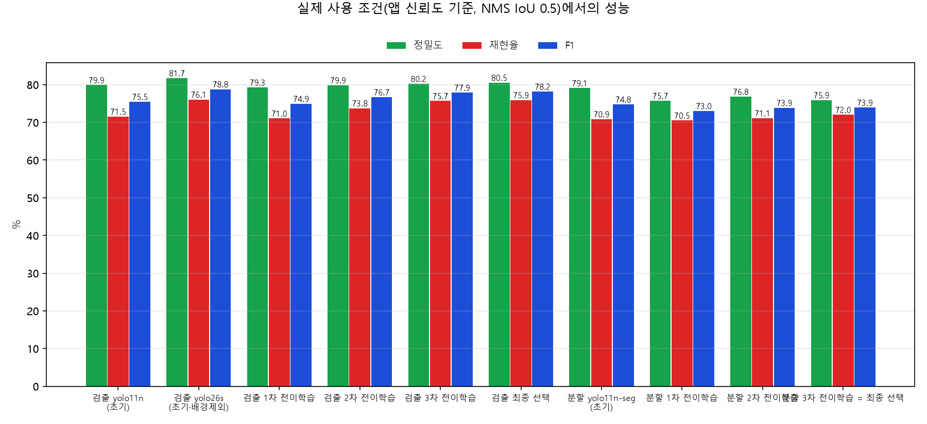
04
프로젝트 수행 경과
실사용 조건 성능
앱 기준으로 걸러낸 뒤 화면에 뜬 검출만으로 계산한 값이다
앱의 클래스별 신뢰도 기준(0.13~0.75, 없으면 0.45) · NMS IoU 0.5 · 판정 겹침 IoU 0.5 · 사진 한 장씩 처리. 정밀도 = 뜬 것 중 맞은 비율, 재현율 = 실제 물체 중 찾은 비율.
기준을 모두 0.25 또는 0.45로 통일해도 F1 차이는 1%p 안팎이다. 클래스별 기준이 측정된 모델은 초기 검출 2종뿐이다.
25

Slide 26
04
프로젝트 수행 경과
외부 평가 방법
모델당 354개 입력을 동일 조건으로 비교했다
평가 데이터
동일 비교 조건
시험 | 규모 · 지표
랜덤 탐지 | 160장 · 433객체 / 박스 mAP · P · R
대표 클래스 | 110장 / 쓰레기 80 · 배터리 30
배경 오탐 | 24개 배경 영역 / 오탐 이미지 수
환경 변화 | 20장 × 3조건 = 60개 / 박스 mAP
항목 | 설정
입력 · 실행 | best.pt / 640×640 패딩, batch 1 / CPU FP32
후처리 | 클래스별 NMS IoU 0.7, 최대 300개 / end2end=False
평가 | mAP: conf ≥ 0.001 · P·R: conf ≥ 0.25, IoU ≥ 0.50
범위 | SEG는 마스크 제외, 박스만 평가
입력 구성
354
239
4
모델당 총 입력
신규 원본
비교 모델
원본 270장 + 파생 84개
기존 원본 31장 포함
AI 11n · DY 11n · DY SEG · DY 26s
26

Slide 27
04
프로젝트 수행 경과
객체 검출 성능
DY 26s가 가장 높지만 미탐지 개선이 필요하다
지표 | AI 11n | DY 26s | 차이
정밀도 | 64.47% | 69.30% | +4.83%p
재현율 | 33.95% | 36.49% | +2.54%p
F1 | 44.48% | 47.81% | +3.33%p
박스 mAP50–95
미탐지
+3.19%p
275 / 433
공통 7클래스 · 랜덤 이미지 160장 · 정답 객체 433개 · 네 모델에 동일한 외부 평가를 적용
27

Slide 28
04
프로젝트 수행 경과
속도와 추가 시험
DY 26s의 CPU 추론 시간은 AI 11n의 약 2.90배다
DY 26s 환경 변화 시험
조건 | mAP50–95
대조 | 47.82%
밝기 40% | 44.98%
흐림 | 16.53%
동일 20장 · 59객체 / 흐림 조건에서 −31.29%p
모델 크기와 배경 오탐
항목 | AI 11n | DY 11n | DY SEG 11n | DY 26s noBG
파일 크기 MB | 5.49 | 5.49 | 6.02 | 20.33
배경 오탐 | 3 / 24장 | 0 / 24장 | 0 / 24장 | 1 / 24장
대표 클래스 : 66/110 정답(60%) · 배터리 30/30 · 플라스틱 1/16. 제품 사진 위주의 배터리 결과는 일반화에 제한이 있다.
28

Slide 29
04
프로젝트 수행 경과
YOLO26s 추가 실험
정확도는 26s가 앞서고 속도 · 용량은 11n이 앞선다
시간 제약과 컴퓨터 다운에 따른 결과 소실로 학습 결과 1건만 확보했고, 모델 확대 비교 실험은 중단했다. 가중치와 로그는 보존했다.
비교 항목 | YOLO11n 기준 모델 | YOLO26s 확보 모델
데이터 · 클래스 | 클래스당 10,000장 · 공통 7클래스 | 클래스당 10,000장 · 공통 7클래스
epoch · 장치 | 100 epoch · CPU FP32 평가 | 100 epoch · 90 epoch에서 최고 기록
박스 mAP50–95 | 47.06% | 50.25% (+3.19%p)
정밀도 · 재현율 | 64.47% · 33.95% | 69.30% · 36.49%
추론 시간 · 크기 | 102.8 ms · 5.49 MB | 298.0 ms · 20.33 MB
학습 시간 | 13시간 18분 | 20시간 31분 (1.54배)
시도 경위 | 기준 모델로 유지 | 속도 우선 — 26l → 26m → 26s 축소
YOLO26을 시도한 이유
이번 측정의 한계
NMS 후처리를 없앤 end-to-end 구조와 DFL 제거로 CPU 추론이 최대 43% 빨라졌다고 공개됐다 (2026. 01.).
평가를 end2end=False로 돌려 NMS-free 이점이 빠졌고, 11n(2.6M)과 26s(9.5M)는 규모가 달라 직접 비교가 아니다.
공식 COCO 기준 — YOLO26s 9.5M · 20.7 GFLOPs · mAP50–95 48.6 / YOLO11s 9.4M · 21.5 GFLOPs · 47.0 (Ultralytics 문서).
29

Slide 30
04
프로젝트 수행 경과
모델 규모와 성능
파라미터를 3.8배 늘려도 정확도는 3.73%p 올랐다
계열 | 파라미터 | GFLOPs | 가중치 파일 | 백본 / 넥 / 헤드
YOLO11n — 검출 | 2,591,205 | 6.5 | 5.5 MB | 1.37M / 0.79M / 0.43M
YOLO11n-seg — 분할 | 2,843,973 | 9.8 | 6.0 MB | 1.37M / 0.79M / 0.68M
YOLO26s — 검출 | 9,953,282 | 22.8 | 20.3 MB | 5.44M / 3.57M / 0.94M
규모를 키운 대가와 이득
3.8배
3.5배
+3.73%p
파라미터 증가
연산량 증가
공통 시험 mAP 이득
2.59M → 9.95M
6.5 → 22.8 GFLOPs
60.39% → 64.12%
분할 모델은 파라미터가 검출 26s의 29%인데 공통 시험 mAP는 66.18%로 더 높다. 규모보다 학습 자료와 과제 설정이 더 크게 작용했다.
전이학습은 구조를 바꾸지 않았다. 같은 계열 안의 성능 차이는 전부 학습 설정과 데이터 차이에서 나온 것이다.
30

Slide 31
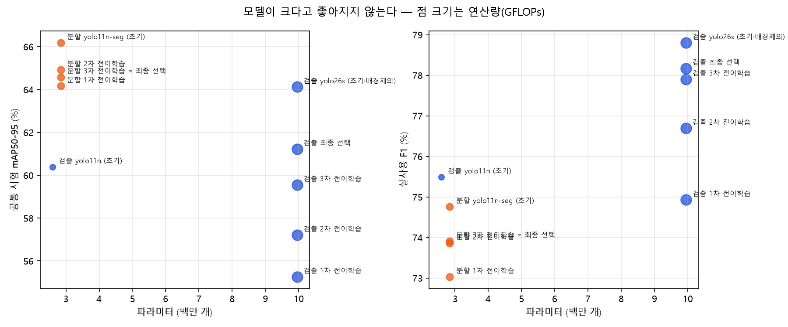
04
프로젝트 수행 경과
규모 · 속도와 정확도
작은 모델들이 왼쪽 위에 모여 있다 — 키운 만큼의 이득은 아니었다
파라미터 3.8배 · 연산량 3.5배를 쓰고 공통 시험 mAP는 +3.73%p였다. 배경 오탐은 오히려 크게 늘었고, 한 장 처리 시간도 8.05 ms → 9.78 ms로 길어졌다.
왼쪽은 공통 시험 mAP50–95, 오른쪽은 실사용 F1이다. 분할 yolo11n-seg는 파라미터가 검출 26s의 29%인데 두 지표 모두 작은 모델 쪽이 왼쪽 위에 모인다.
31

Slide 32


04
프로젝트 수행 경과
실제 탐지 사례
가림 장면은 6/7 탐지, 혼합 장면은 0/6 탐지
가림이 있는 플라스틱 병
혼합 쓰레기
가림 장면
혼합 장면
DY 26s : 정답 6개 · 미탐 1개
AI 11n : 정답 4개 · 오탐 1개
DY 26s : 정답 0개 · 오탐 3개
플라스틱 · 종이 · 비닐을 서로 혼동
32

Slide 33
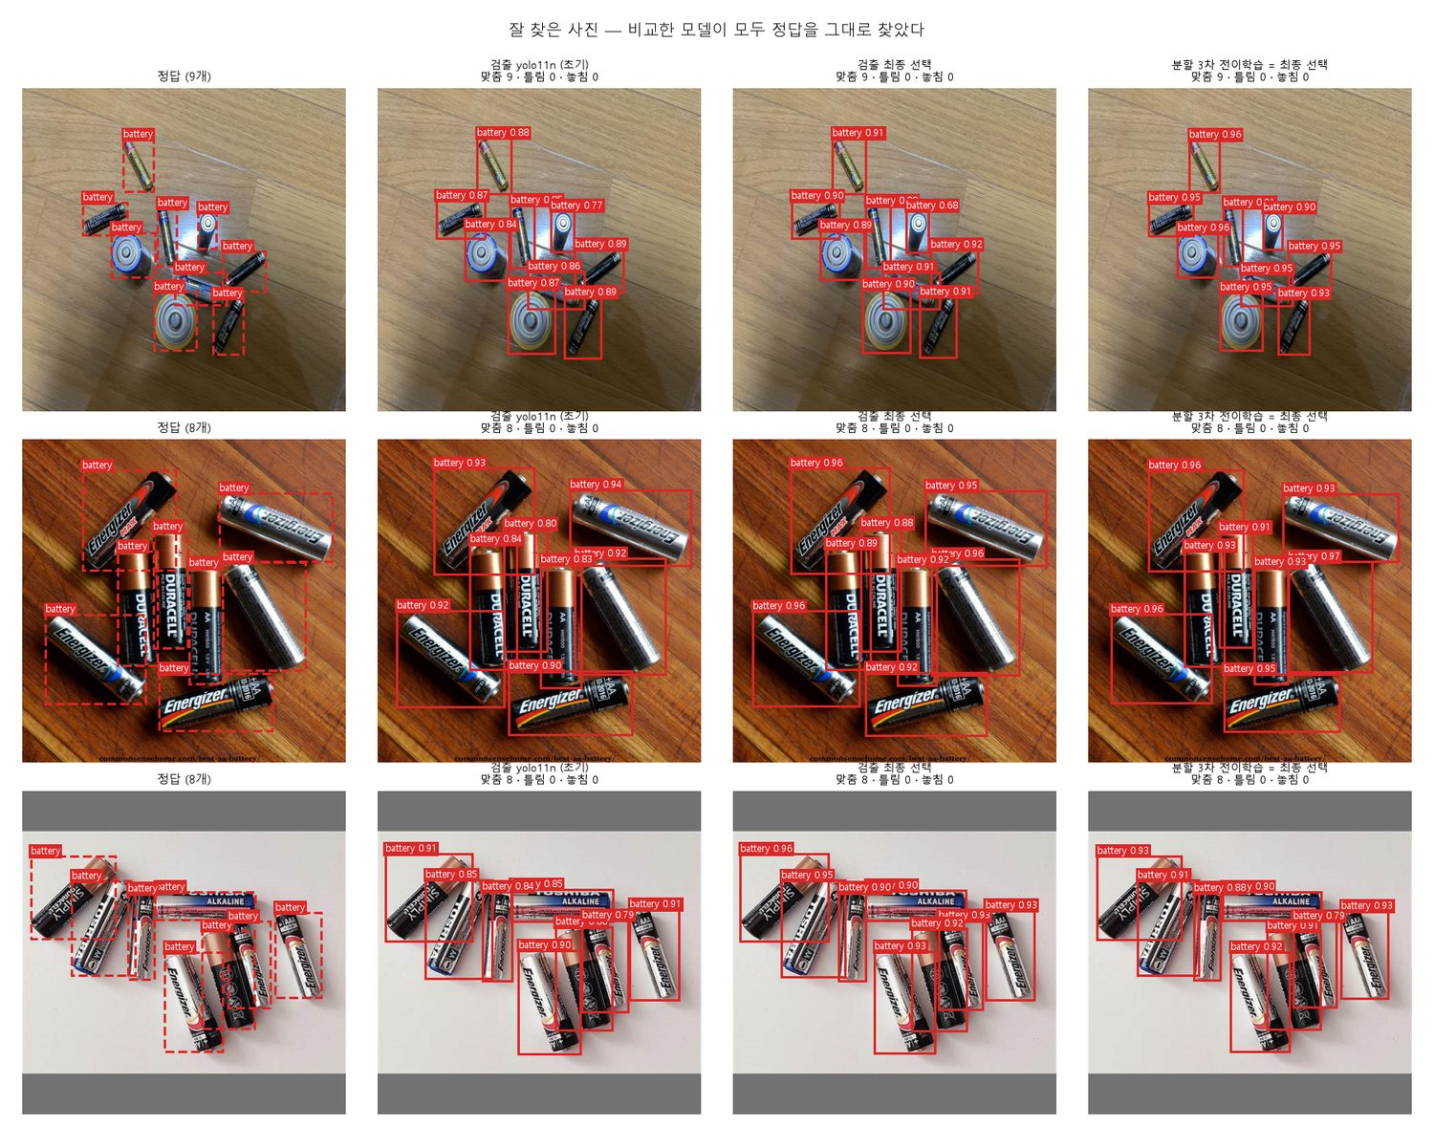
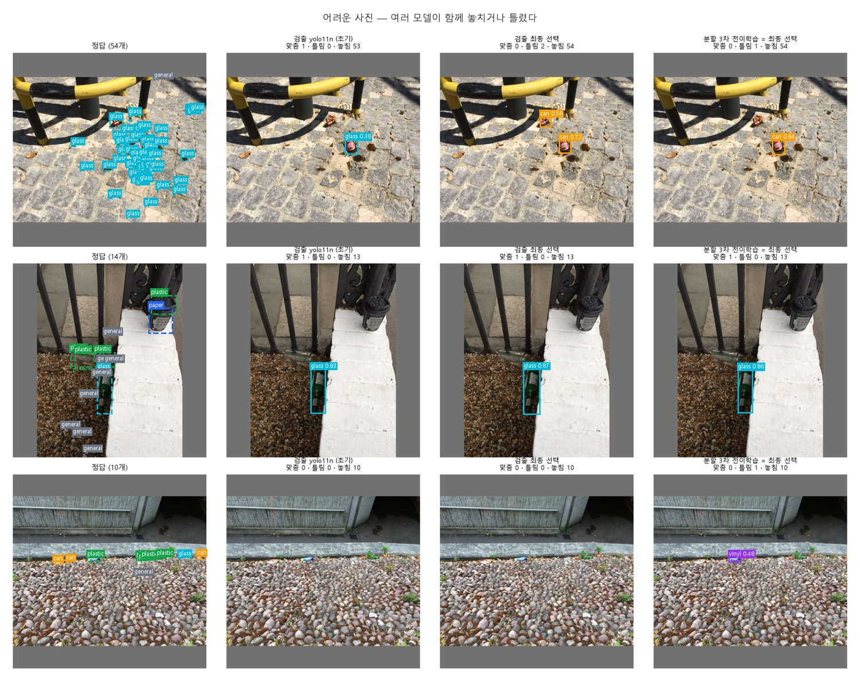
04
프로젝트 수행 경과
잘 찾은 사진과 어려운 사진
물체가 크고 배경이 단순하면 모델 간 차이도 거의 없다
모든 모델이 정답을 그대로 찾은 사진
여러 모델이 함께 놓치거나 틀린 사진
점선은 정답, 실선은 모델이 찾은 것이다. 어려운 사진은 작은 물체가 여러 개 흩어져 있고 재질이 비슷한 품목이 함께 있다 — 정답 54개 중 1개만 찾은 경우도 있다.
33

Slide 34
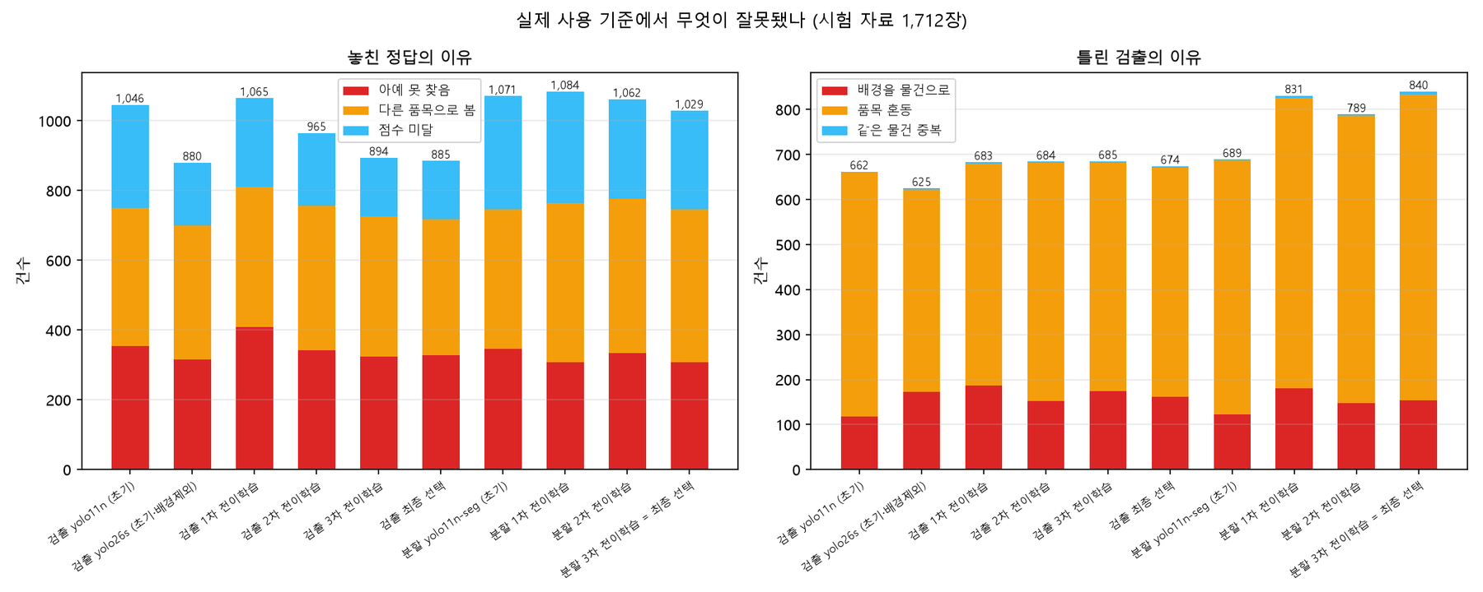
04
프로젝트 수행 경과
오류 원인 분해
놓친 885개와 틀린 674개를 이유별로 갈랐다
놓친 정답 885개 — 다른 품목으로 봄 391(44.2%) · 아예 못 찾음 327(36.9%) · 점수 미달 167(18.9%)
틀린 검출 674개 — 품목 혼동 509(75.5%) · 배경을 물건으로 162(24.0%) · 같은 물건 중복 3(0.4%)
검출 최종 선택 모델 기준 수치. 그림은 비교한 모델 10종 전체를 함께 보여준다 (앱 기준 · 시험 자료 1,712장 · 3,677객체).
점수 미달 167건은 신뢰도 기준만 낮춰도 건질 수 있는 몫이고, 아예 못 찾음 327건은 모델이나 학습 자료를 손봐야 하는 몫이다.
34

Slide 35
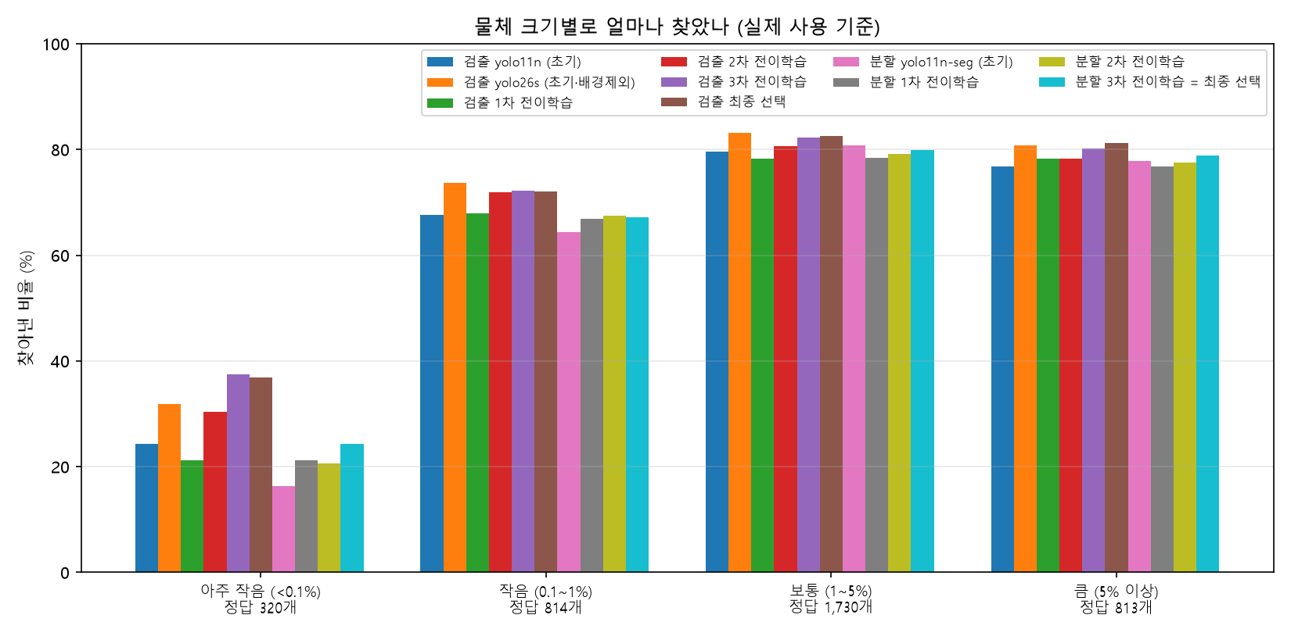
04
프로젝트 수행 경과
물체 크기와 검출률
가장 잘 찾는 모델도 아주 작은 물체는 37%만 찾는다
정답 개수
아주 작음 320 · 작음 814
보통 1,730 · 큼 813
640×640에서 0.1%는 한 변 약 20픽셀이다. 헤드로 들어가는 가장 촘촘한 층(1/8, 80px)에서도 두세 칸밖에 차지하지 못한다.
어려운 사진은 대부분 작은 물체가 여러 개 흩어진 장면이다. 모델 교체보다 가까이서 찍도록 안내하는 편이 효과가 크다.
검출 최종 선택 기준 — 아주 작음 36.9% · 작음 72.0% · 보통 82.5% · 큼 81.2%. 초기 11n은 24.4% · 67.7% · 79.7% · 76.8%로, 단계별 전이학습이 가장 크게 개선한 구간은 아주 작은 물체다.
사진에서 물체가 차지하는 넓이 비율로 나눈 값이다. 앱 기준(클래스별 신뢰도 · NMS IoU 0.5)으로 판정했다.
35

Slide 36

04
프로젝트 수행 경과
품목 혼동 분석
비닐↔종이, 플라스틱↔유리가 양방향으로 가장 잦다
세로 = 실제 품목, 가로 = 모델이 그렇게 본 품목. 전체 모델 합산 혼동 순위 — 비닐→종이 1,208 · 플라스틱→유리 1,193 · 종이→비닐 910 · 비닐→플라스틱 826 · 유리→플라스틱 716 (건).
상위 혼동은 대부분 양방향이므로 한쪽 클래스만 고쳐서는 해결되지 않고, 라벨 기준과 학습 자료를 함께 손봐야 한다.
36

Slide 37
04
프로젝트 수행 경과
잠정 결론
최종 선정은 정확도와 실제 기기 성능을 함께 본다
확인 항목 | 관찰 결과 | 다음 확인
general | 3,677객체 중 82개(2.2%) · 전 모델 10%대 | 라벨 정의 · 사례 보강
배경 처리 | 배경 제외 학습은 150장 중 40장 오탐 (26.7%) | 배경 포함 재학습 · 임계값
평가 독립성 | 시험 자료가 학습과 같은 수집 경로에서 나왔다 | 한국 현장 독립 시험셋 확보
클래스 임계값 | 클래스별 기준이 측정된 모델은 초기 검출 2종뿐 | 전이 · 분할 모델 임계값 측정
기기 성능 | 젯슨 1~2 FPS 확인 (.pt 실행 구성) | TensorRT 변환 후 재측정
선정 절차
성능 우선 후보
경량 실행 비교
기기 · 사용성 검증
DY 26s
▶
AI 11n
▶
최종 모델 선정
공통 재측정 기준 배포 후보 : 박스만 필요하면 검출 최종 전이(F1 78.17% · 배경 오탐 1/150), 마스크가 필요하면 분할 초기(F1 74.76% · 1/150).
37

Slide 38
04
프로젝트 수행 경과
시제품 현황
앱과 젯슨 검출은 동작하고 속도 개선이 남았다
사진 촬영 입력
모델 추론
배출 안내 표시
젯슨 설치형
앱에서 촬영
▶
기기 내부 처리
▶
품목별 안내
▶
카메라 스트림
2026. 09. 14. 기준 현황
구분 | 현황
안드로이드 앱 | 사진을 촬영한 뒤 분석하는 기능을 추가했다 / 세부 조정과 기능 수정을 진행 중
모델 적용 | 전이학습 모델부터 세그멘테이션 모델까지 적용해 비교 / 최초 학습 모델이 가장 안정적
젯슨 오린 나노 | 스크립트 기반 검출에 성공 / 처리 속도는 약 1~2 FPS 수준
추론 최적화 | .pt 모델을 TensorRT .engine 형식으로 변환 적용 / 변환 후 속도는 추가 측정
데스크톱 RTX 4060에서 한 장 처리 8~10 ms다. 휴대폰과 젯슨의 지연 · 발열은 아직 측정하지 않았다.
38

Slide 39
05
자체 평가 의견
성능 차이의 원인 분석
관찰 사실과 원인 가설을 분리해 검증한다
분석 관점 | 관찰 사실 | 원인 가설 | 근거 · 추가 실험
데이터 양 · 분포 | 작은 물체 검출률 36.9% | 거리 · 해상도의 한계 | 근거리 촬영 안내 · imgsz 확대
라벨 품질 · 배경 | 비닐 → 종이 혼동 1,208건 | 재질 경계가 모호 | 라벨 기준 재정의 · 자료 보강
모델 구조 · 규모 | 26s가 +3.73%p 우위 | 연산량 3.5배의 대가 | 같은 규모(11s) 비교
전이학습 · 조정 | 초기 대비 −2.00%p | 보완 자료 분포 불일치 | 단계별 수치 확보 완료
학습 · 평가 조건 | train − test 차이 +24%p | 평가 자료가 학습과 같은 경로 | 독립 현장 시험셋 확보
지금까지의 결론
확인된 결론
남은 불확실성
정확도는 YOLO26s, 속도와 경량성은 YOLO11n이 앞선다
배경 이미지 학습은 배경 오탐을 26.7%에서 3% 아래로 낮췄다
전이학습과 세그멘테이션은 이번 조건에서 이득이 없었다
시험 자료가 학습과 같은 수집 경로에서 나와 현장 성능으로 말할 수 없다
휴대폰 · 젯슨의 처리 시간과 발열은 아직 측정하지 않았다
전이 · 분할 모델의 클래스별 임계값이 아직 없다
39

Slide 40
05
자체 평가 의견
후속 계획
모델 비교를 실제 기기 검증과 시제품 완성으로 연결한다
오류 · 라벨 보완
독립 재평가
앱 · 기기 검증
시제품 완성
혼동 상위 짝 우선
▶
한국 현장 시험셋
▶
속도 · 발열 · 사용성
▶
최종 발표
남은 작업과 확인할 결과
후속 작업 | 확인할 결과
데이터 · 라벨 | 비닐↔종이 · 플라스틱↔유리 짝의 라벨 기준 재정의 / general 정의와 사례 보강
모델 평가 | 한국 현장 독립 시험셋 확보 / 배경 포함 YOLO26s 재학습으로 정확도와 오탐 동시 확보
임계값 · 앱 | 전이 · 분할 모델의 클래스별 신뢰도 기준 측정 / 사진 입력 흐름과 클래스 대응 점검
실제 기기 | 휴대폰 · 젯슨 처리 시간과 발열 측정 / TensorRT 변환 후 속도 재측정
앱 성능과 보완 학습 효과는 후속 검증 후 확정한다. 근거 : 모델 4종 확장 비교보고서(2026. 09. 13.) · 학습 결과 비교보고서(2026. 09. 14.)
40

Slide 41
감사합니다
Q&A는 메일로 받겠습니다.
구두질문은 안 받겠습니다.
메일 본 발표일 공개 예정
본 발표일에 PPT 본발표용 PPT업로드 예정
축약해서 업로드 예정

